Slide 1
GamePrice Watcher
Telegram-бот для мониторинга цен на игры
Выполнили: Богданов Александр, Комиссаров Илья, Князев Дмитрий, Сидоренко Дарья
Группа: Б-ИСиТ-21

Slide 2
Актуальность и проблема
• Цены разбросаны: Steam, ключи, RU-магазины
• Разные валюты и региональные ограничения
• Нет единого инструмента в мессенджере
Идея: один бот - поиск, сравнение, уведомления

Slide 3
Цель и задачи
Узнать цену — Steam (РФ/US), зарубежные ключи (CheapShark), российские площадки (Kupikod, Plati, GGSEL, Steambuy).
Отслеживать wishlist — /add с порогом в ₽; раз в 2 часа проверка и уведомление при снижении.
Смотреть историю — график matplotlib по накопленным точкам.
Получать раздачи — Epic + Steam free weekend (раз в сутки).
Следить за патчами — /favorite <AppID> + RSS новостей Steam (раз в 6 часов).

Slide 4
Технологический стек
Компонент | Библиотека / сервис
Telegram | aiogram 3 (polling, FSM, HTML)
HTTP | aiohttp (async)
БД | SQLite + aiosqlite
Планировщик | APScheduler (AsyncIOScheduler)
Графики | matplotlib
Конфиг | python-dotenv (.env)

Slide 5
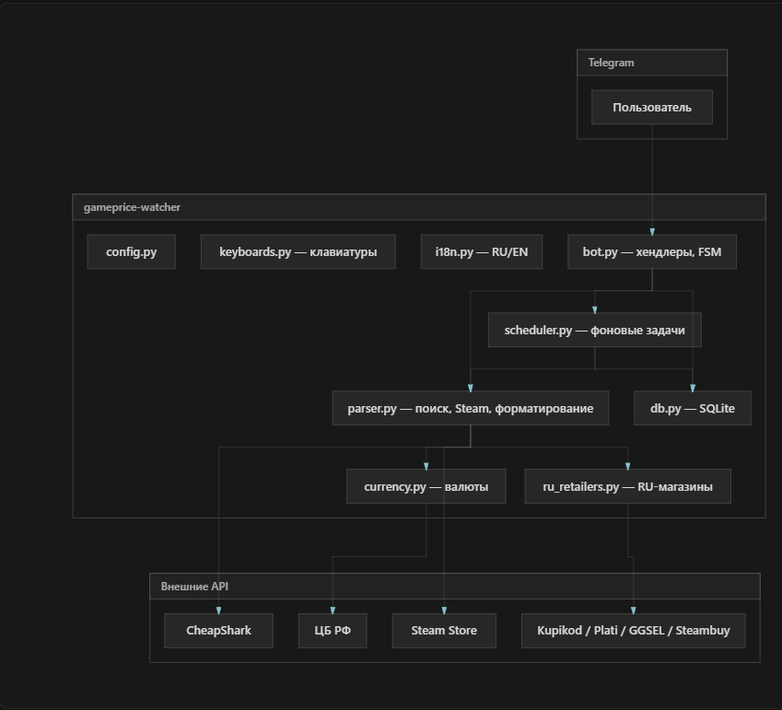
Архитектура

Slide 6
Источники данных
• CheapShark — ключи (USD → ₽, курс ЦБ)
• Steam Store API — RU / US
• Plati — XML API
• Kupikod, Steambuy, GGSEL — HTML

Slide 7
Поиск (/search)
• Алиасы + fuzzy-поиск
• Параллельный сбор цен
• Сортировка от дешёвого
• DLC, AppID, CheapShark

Slide 8
Wishlist и планировщик
/add — URL + порог в рублях
Wishlist — каждые 2 ч
Раздачи — 24 ч
Патчи Steam — 6 ч
цена ≤ порог → уведомление

Slide 9
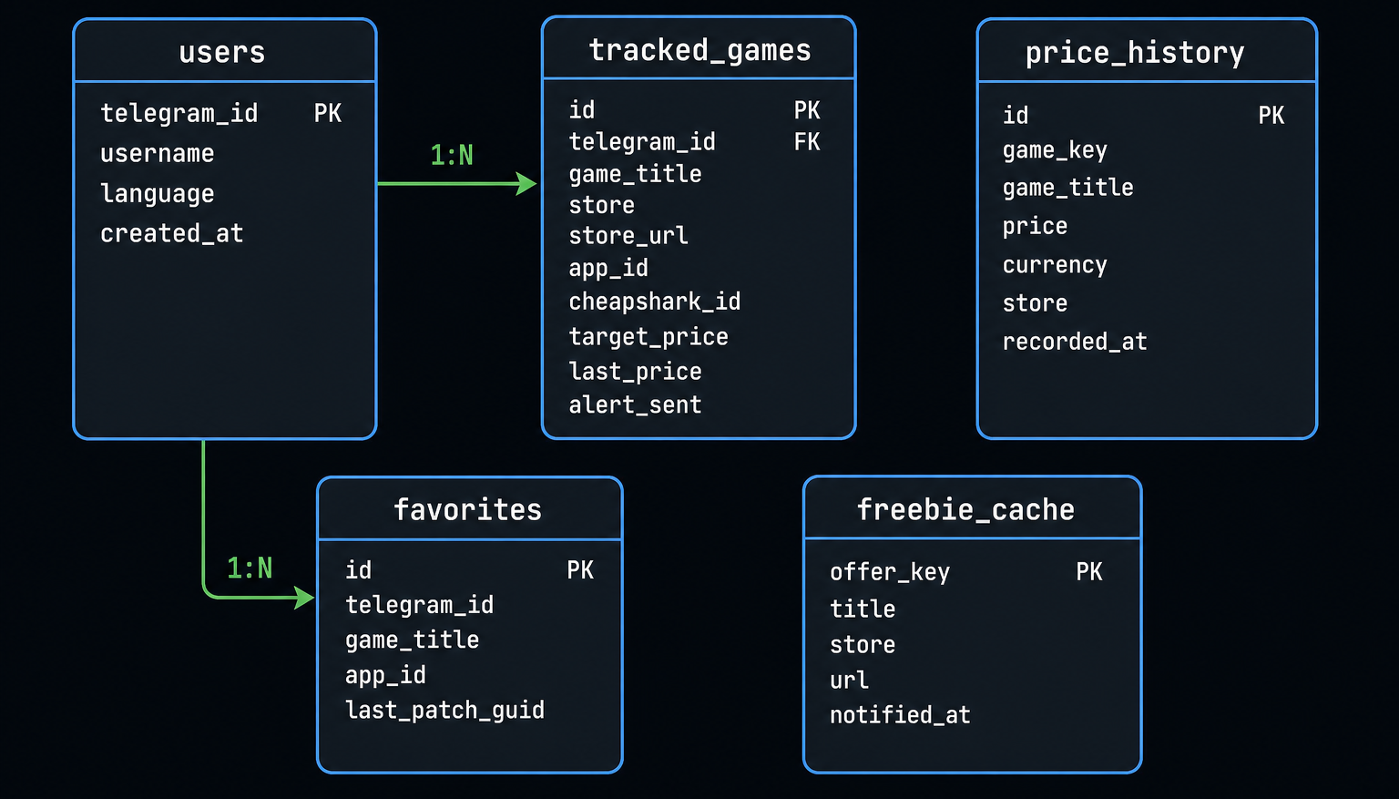
База данных

Slide 10
Результаты
✓ Рабочий Telegram-бот
✓ 4+ источника цен
✓ Автоуведомления wishlist
✓ График, 2 языка

Slide 11


